Slide 1
Redes de Computadores e Aplicações – Modelo OSI
IGOR ALVES

Slide 2
Protocolos
Protocolo é a “linguagem” usada para computadores “conversarem” em uma rede
Vários protocolos
Encapsulamento

Slide 3
Modelo Teórico OSI
ISO (International Organization for Standardization) desenvolveu um modelo de referência OSI (Open Systems Interconnection)
Modelo OSI é um modelo de 7 camadas, criada para rede de comutação de pacotes

Slide 4
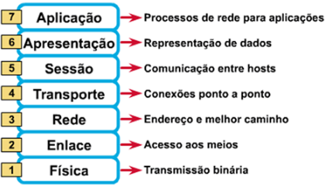

Slide 5
Modelo OSI
As pilhas de protocolos não implementam ao pé da letra
Modelo didático

Slide 6
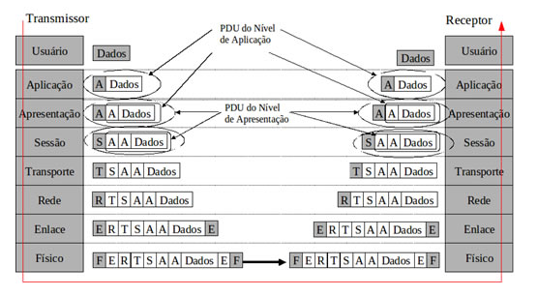

Slide 7
Camada de aplicação
Interface entre a pilha de protocolos e o aplicativo
Exemplos: HTTP (web), FTP(transferência de arquivos) NFS (compartilhamento de arquivos) e SMTP (e-mail)

Slide 8
Apresentação
Camada de tradução, converte os dados recebidos em um formato comum. Pode ter outros usos como compressão de dados e criptografia
Exemplo: SSL

Slide 9
Sessão
Permite estabelecimento de sessão. Na sessão são definidos como será a transmissão e pode-se usar marcadores para controlar a comunicação.
Na prática o controle de sessão normalmente é feito a nível de aplicação

Slide 10
Transporte
Responsável por pegar os dados enviados da camada de sessão e dividi-los em segmentos (pacotes) e na recepção remontar a mensagem original.
Funções
Protocolo que opera
Controle de fluxo
Verificação de erros, perdas duplicação
Qualidade de serviço

Slide 11
Transporte
Exemplos: TCP e UDP
TCP Orientado a conexão
UDP Não orientado a conexão

Slide 12
Rede
Endereçamento lógico dos pacotes e tradução de endereços lógicos em endereços físicos e priorização de pacotes
Rota que os pacotes irão percorrer
Exemplo: IP
Equipamentos: Roteadores

Slide 13
Link de dados
Também chamada de enlace
Pega os pacotes de dados e transformam em quadros ou células que serão trafegados pela rede.
Exemplo: Ethernet
Equipamento: Switches

Slide 14
Física
Pega os quadros e transformam em sinais compatíveis com o meio.
Exemplo: Placas de rede, HUBS

Slide 15
Dúvidas

Slide 16
Quanto ao tipo de comutação como podem ser classificadas as redes ? Explique.
Explique as formas de comunicação de dados
Com relação a abrangência como podemos classificar as redes ? Explique
Com relação a topologia como podemos classificar as redes ? Explique
Quais as formas de acesso a Internet mais comuns ? cite vantagens e desvantagens

